Slide 1
Роль особистості в історії через призму психології
Роботу виконала
учениця 10-Б класу
Миколаївської гімназії №4
Яковенко Світлана
Науковий керівник:
вчитель історії та правознавства
Аркуша Катерина Володимирівна

Slide 2
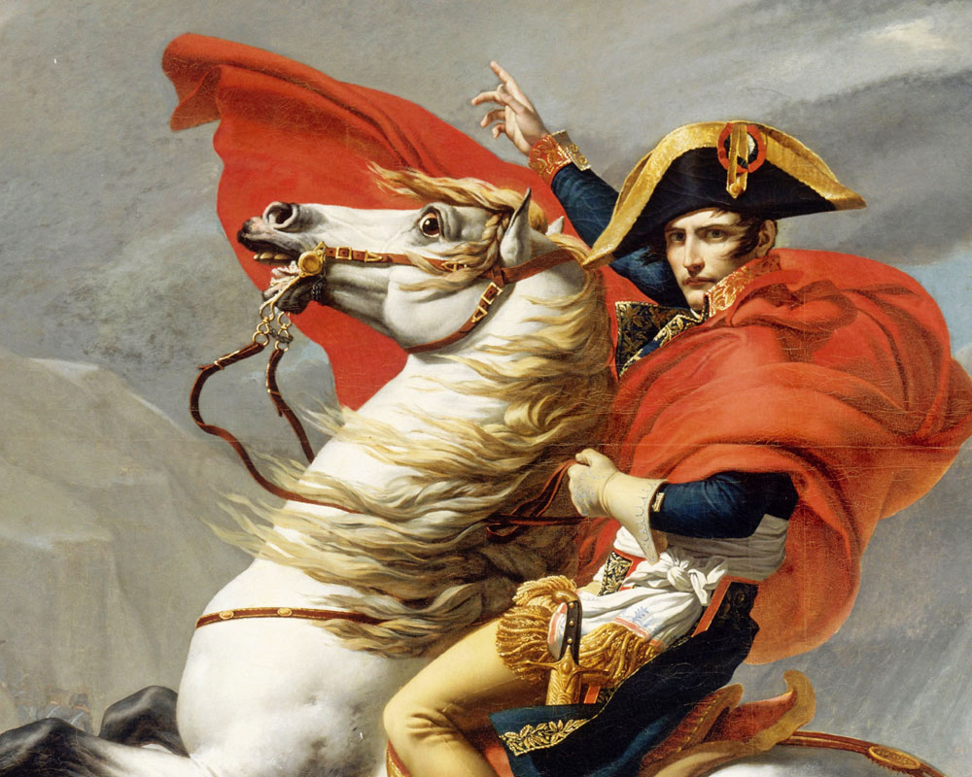
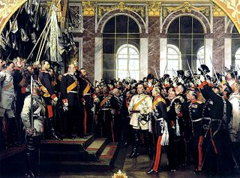
Мета роботи: за допомогою типології лідерства в психології проаналізувати діяльність визначних історичних постатей вісімнадцятого-двадцятого століть.
Завдання:
З'ясувати значущість лідерський якостей для правителя на прикладі Людовіка XVI та Наполеона I.
Порівняти стилі лідерства, розроблені Куртом Левіним.
Визначити переваги й недоліки діяльності Отто фон Бісмарка.
Оцінити вклад Авраама Лінкольна в історію розвитку США.
Проаналізувати правління Миколи ІІ.
Об'єкт дослідження: історія країн доби Нового часу.
Предмет дослідження: роль політичних лідерів в державному розвитку.

Slide 3
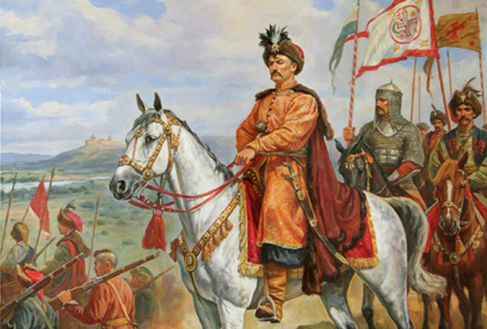
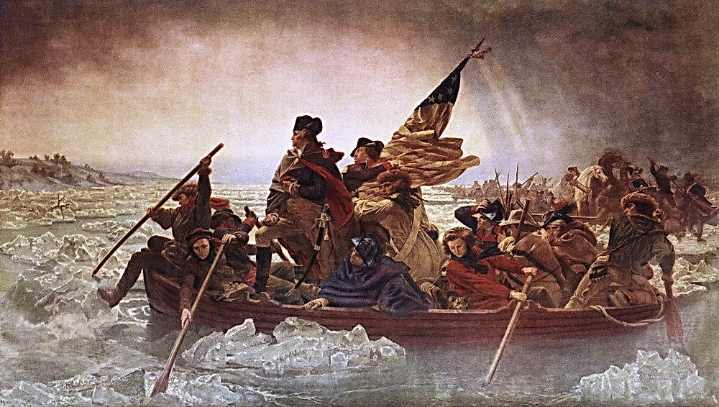
Вступ
Родина
Плем’я
Держава
Потреба в лідері
Вивчаючи історію, ми частіше говоримо не про народ загалом, а про його керівника – часто хід історії залежить від однієї особистості.

Slide 4
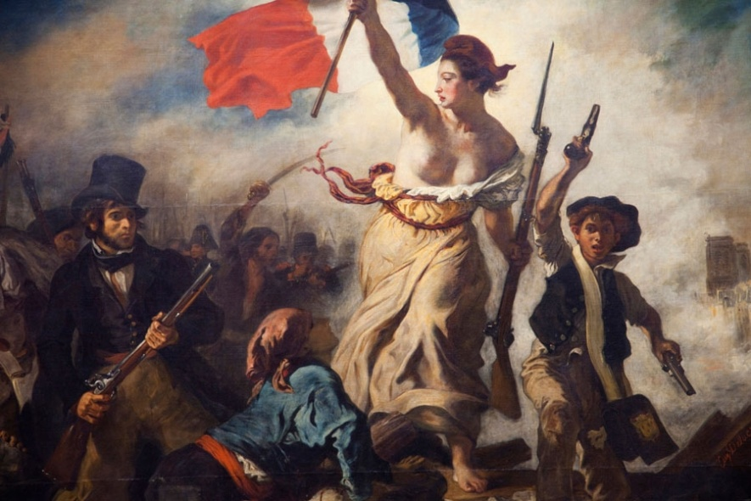
Лідер
Формальний
Неформальний
Формальний лідер – людина, що має повноваження лідера, але не обов'язково виконує його функції.
Неформальний лідер – той, хто в силу різних причин має вплив у соціальній групі незалежно від свого реального статусу.

Slide 5
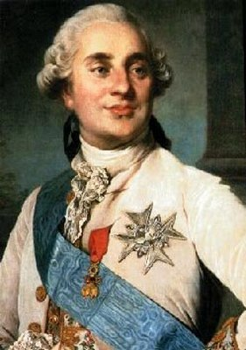
Формальний лідер – Людовік XVI
“Це законно, тому що я так хочу.”
Мета – покращення добробуту простолюду, не реалізована.
Не мав значного впливу на підлеглих та дружину.
Вживає ряд реформ, однак пом’якшує їх через тиск дворянства.
Велика Французька Революція, страта
короля
Отже, Людовік XVI загинув від рук людей, служінню яким планував присвятити cвоє правління, але для яких, через свою нерішучість і відсутність лідерських якостей, так і не став справжнім лідером.

Slide 6
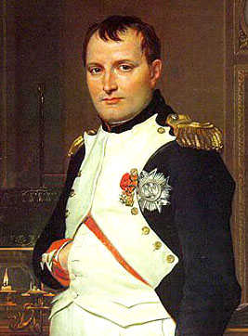
Неформальний лідер – Наполеон Бонапарт
“Найбільший воєначальник на чолі своїх солдатів, позбавлених бойового духу, виявляється повною бездарністю.”
Війни з Антифранцузькою коаліцією, Єгипетський, Італійський походи.
Цивільний кодекс Франції.
Авторитет серед армії, буржуазії і селян
Отже, правління Наполеона ознаменувалося завершенням Великої Французької революції, розширенням кордонів Франції, а також закладанням основ сучасного буржуазного суспільства.

Slide 7
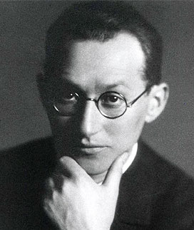
Стилі лідерства
Автор теорії – Курт Левін
Авторитарний стиль | Демократичний стиль | Ліберальний (вільний) стиль
Лідер приймає рішення одноосібно, визначає діяльність підлеглих і не дає їм можливості виявити ініціативу; Доречний у випадку, коли лідер -найкваліфікованіший член команди або у групи немає часу для спільного вироблення рішення; | Залучення своїх підлеглих до процесу прийняття рішення на підставі групової дискусії, обговорення, стимулювання їхньої активності; | Лідер уникає особистої участі у прийнятті рішення, надає повну свободу учасникам; Фактично являє собою відсутність лідерства в прямому розумінні цього слова;

Slide 8
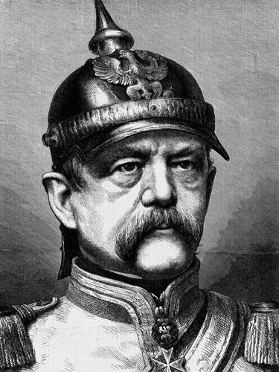
Авторитарний лідер – Отто фон Бісмарк
" Великі питання часу вирішуються не розмовами і резолюціями більшості, а залізом та кров'ю."
Суперечки з парламентом і імператором військова реформа, війни з Данією, Францією, Австрією.
Одноосібна внутрішня політика
Об’єднання Німеччини “залізом і кров’ю”
Отже, діяльність Бісмарка часто призводила до невдоволення сучасників, ставала предметом критики з боку істориків. Однак у ситуації, яка склалась на теренах Німецької імперії, владний та рішучій лідер, який візьме ситуацію у свої руки, був необхідним.

Slide 9
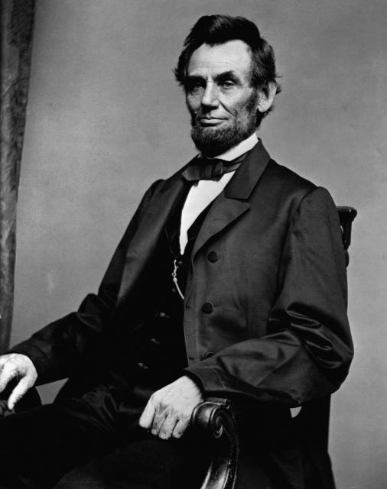
Демократичний лідер – Авраам Лінкольн
«Я перемагаю своїх ворогів тим, що перетворюю їх на своїх друзів.»
Кар'єра адвоката авторитет у клієнтів.
Співпрацює з парламентом.
Скасовує рабство.
Підтримує зв’язок з народними масами.
Отже, під час свого правління Авраам Лінкольн виявляє риси демократичного лідера, саме цей стиль лідерства нині вважається найбільш прогресивним.

Slide 10
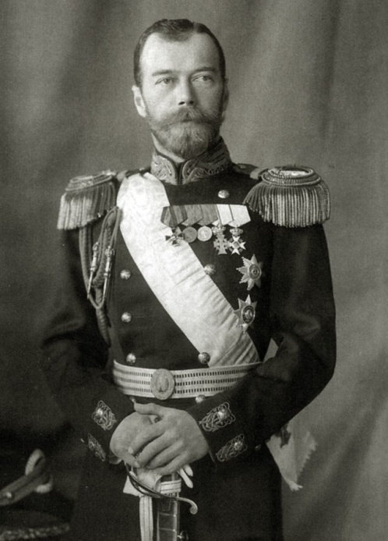
Ліберальний (вільний) лідер – Микола II
«Дитяча довірливість - чарівна якість для людини звичайної - і фатальна для правителя.» (Едвард Радзинський)
Підпадав під вплив придвірних та радників.
Розстріл мирної демонстрації.
Виснаження країни війною бездіяльність.
Повалення монархії, Розстріл царської сім'ї
Отже, бездіяльність Миколи другого призвела до занепаду Російської імперії та приходу до влади в країні більш сильних і авторитетних лідерів. Ліберальний стиль лідерства вважаєтьсяч найменш продуктивним і благополучним.

Slide 11
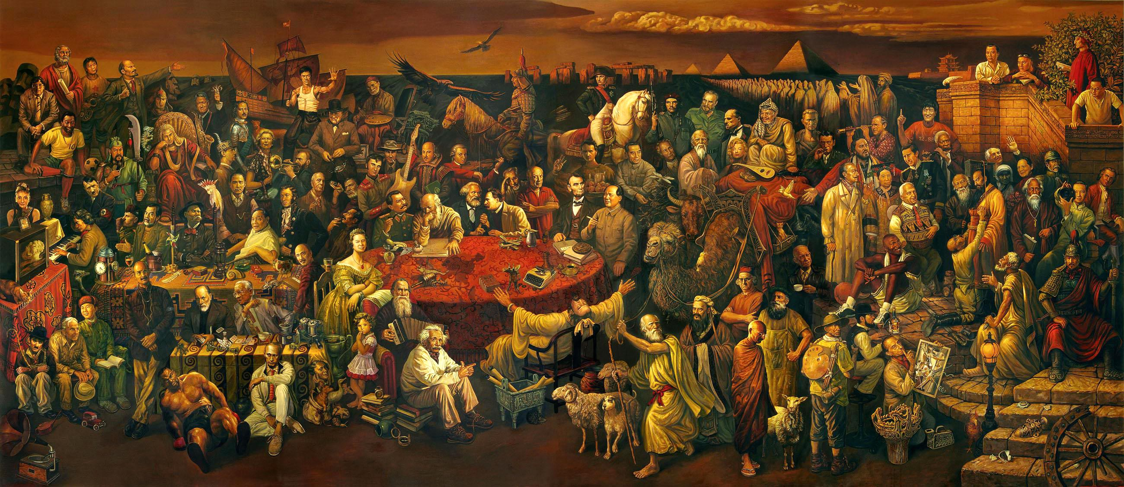
Висновок
Кожний правитель - унікальний, має свої методи досягнення мети та керівництва.
Кожний правитель - яскрава, самобутня особистість зі своїми
чеснотами і недоліками.
Кожний правитель, ставши гідним лідером для свого народу, відіграє значну роль в історії людства.

